Slide 1
מערכת שידורים לאומית منظومة البثّ الوطنيّة
وزارة المعارف

Slide 2
تنافس תחרות
بيولوجيا 5 وحدات
تحضير: נאוה דוכן פישמן
ترجمة : نائلة شاهين
تقديم: د. سهير ريحاني بشارات

Slide 3
ماذا سوف نتعلم في هذا الدرس:
علاقات متبادلة من نوع تنافس

Slide 4
أنواع العلاقات المتبادلة
* تنافس -القسم الأول
*افتراس – القسم الثاني
*حياة تشاركية \ تكافل \ تبادل منفعه
*تطفل
*تعايش

Slide 5
مقدمة
* تحتاج جميع الكائنات الحية لموارد متشابهة : غذاء، اوكسجين، ماء، مأوى...
* كمية الموارد في كل بيت تنميه محدودة.
* لذلك تعيش الكائنات الحية بعلاقات متبادلة بينها والتي تساعدها في الحصول على الموارد المختلفة.

Slide 6
تنافس
* علاقة متبادلة بين فردين او اكثر، بحاجة الى نفس الموارد، الموجود في بيت التنميه بكمية محدودة.
الافراد الذين يُقيمون بينهم علاقة تنافس يخسرون، كل فرد يحصل على اقلّ بالمقارنة مع حالة عدم
وجود علاقة تنافس.
يُرمز للتنافس ب (-،-)

Slide 7
أنواع التنافس
* بين العشائر (بين الأنواع ) - بين افراد من أنواع مختلفة اللذين يتنافسون مثلا على الغذاء وأماكن
الاختباء ...
* داخل العشيرة (داخل النوع) - بين افراد في نفس المجموعة الذين يتنافسون على الغذاء، أماكن
اختباء، واناث وغيره...

Slide 8
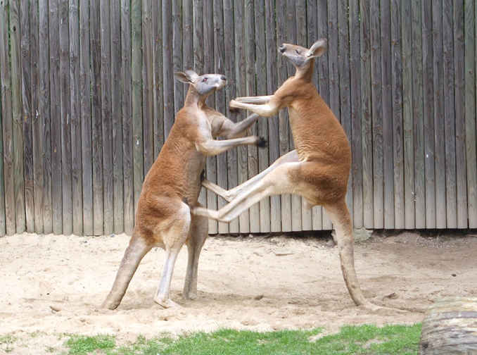
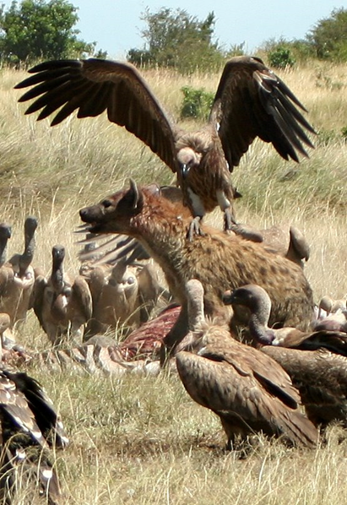
فكِّروا : ايّة صورة تعرض تنافس بين الأنواع، وايّة صورة تعرض تنافس داخل النوع

Slide 9
اين تكون المنافسة قوية اكثر: بين الأنواع ام داخل النوع ؟ اشرَحوا
سؤال:

Slide 10
سؤال: اين تكون المنافسة قوية اكثر: بين الأنواع ام داخل النوع ؟ اشرَح الإجابة: المنافسة داخل نفس النوع اقوى مقارنة بالمنافسة بين الأنواع. للافراد التابعين لنفس المجموعة \النوع لديهم إحتياجات متشابهة. الوسائل للحصول على هذه الاحتياجات متشابهة أيضاً، وهم يتنافسون على كل مورد ومورد في بيت التنمية بصورة متشابهة. مقابل ذلك في التنافس بين عشائر مختلفة، من الممكن ان تكون الاحتياجات ووسائل الحصول على هذه الاحتياجات متشابه بشكل اقلّ.

Slide 11
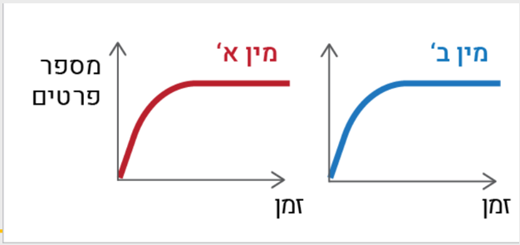
عرض بياني لعلاقة تنافس
فكِّروا : كيف سيكون الرسم البياني في حالة وجود نوعان في نفس بيت التنميه
نوع (أ)
نوع (ب)
عدد أفراد
زمن
زمن

Slide 12
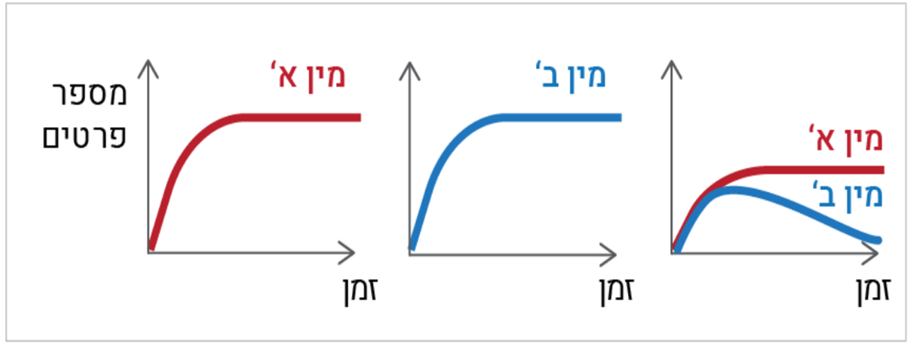
عرض بياني لعلاقة متبادلة من نوع تنافس
فكروا : كيف سيكون الرسم البياني في حالة وجود نوعان في نفس بيت التنمية
نوع (أ)
نوع (ب)
عدد أفراد
نوع (أ)
نوع (ب)
زمن
زمن
زمن

Slide 13
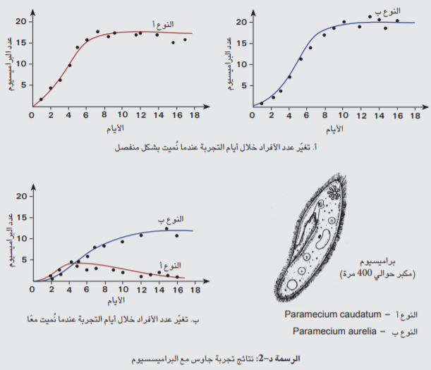
مهمّة لتلخيص القسم الأول
في سنة 1934، قام الباحث جاوس بتربية نوعين من البراميسيوم في المختبر. يتغذى هذان النوعان على نفس الغذاء. في البداية قام بتنمية كل نوع بشكل منفصل (الرسمة د-2:أ). وبعد ذلك قام بتنمية النوعين معاً في نفس الوعاء. (الرسمة د-2: ب)
ما هو تأثير النمو معاً على كل واحد من النوعين ؟ اشرحوا

Slide 14
شاركونا في القسم الثاني من الدرس
Notes:
דברנו הרבה על הלחץ הדם בכלי השם השונים. לחץ מהווה מדד בריאותי חשוב ועוד נתייחס לנושא בשיעור הבא (שיעור 3). לחץ הדם הוא הלחץ שמפעיל הדם הזורם על דופן כלי הדם עקב התכווצויות הלב. בבדרך כלל הכוונה היא לחץ בעורקים הגדולים במערכת הדם של הגוף.
נסתכל על הגרף – הסברת צירים.
קודם כל נתייחס לעליות וירידות :
לחץ דם יורד כאשר מתרחקים מהלב. זה בעקבות חיכוך עם דפנות כלי הדם וגם פיצול נפח הדם.
לחץ הדם נמדד בעורקים, וערכו הממוצע:
120 מ"מ כספית בעת התכווצות הלב,
ו- 80 מ"מ כספית בעת הרפיית הלב
לחץ דם גבוה מדי הוא מסוכן משום שיש חשש לקריעת נימי הדם, שדופנם דקה ביותר.
לחץ דם נמוך מדי עלול לגרום לאספקה לקויה של חמצן ומזון לרקמות עקב זרימת דם אִטית מדי בנימים.

Slide 15
إفتراس טריפה
بيولوجيا 5 وحدات
تحضير: נאוה דוכן פישמן
ترجمة : نائلة شاهين
تقديم: د. سهير ريحاني بشارات

Slide 16
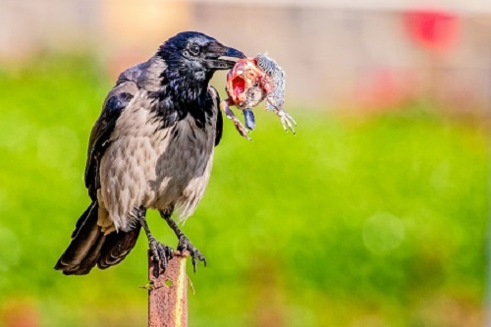
علاقات متبادلة من نوع افتراس
ماذا سنتعلم في القسم الثاني من الدرس؟
غراب يفترس فرخ طير اخر

Slide 17
أنواع العلاقات المتبادلة
* تنافس -القسم الأول
*افتراس – القسم الثاني
*حياة تشاركية \ تكافل \ تبادل منفعه
*تطفل
*تعايش

Slide 18
مُقدِّمة
* تحتاج جميع الكائنات الحية لموارد متشابهة : غذاء، اوكسجين، ماء، ضوء، مأوى...
* كمية الموارد في كل بيت تنميه محدودة
* لذلك تعيش الكائنات الحية بعلاقات متبادلة بينها والتي تساعدها في الحصول على الموارد المختلفة.

Slide 19
الافتراس
* الافتراس هو ظاهرة مركزية في الطبيعة وهي الأساس للهرم الغذائي.
* يرتكز تنظيم المجتمعات في الطبيعة على أساس أن كائنات حيّة تتغذى أو تفترس كائنات حية أخرى.
* بشكل عام مصطلح الافتراس منسوب عندما يُؤكل حيوان على يد حيوان اخر ولكن
هناك من ينسبون هذا المصطلح أيضاً عندما يُؤكل نبات على يد حيوانات نباتية.
* يرمز للافتراس ب (+،-)

Slide 20
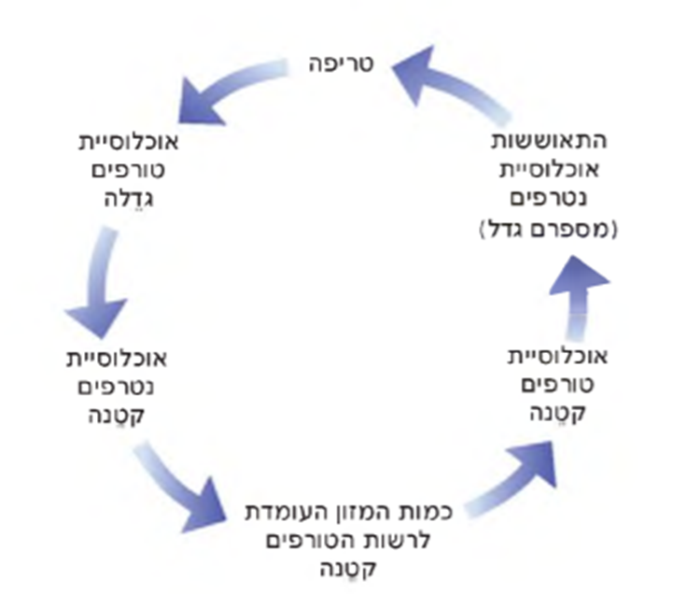
الدورية في كبر عشيرة المفترس وعشيرة الفريسة
افتراس
تزايد مجموعة المفترسات
انتعاش مجموعة الفرائس (تزداد)
تقلص مجموعة الفرائس
تقلص مجموعة المفترسات
تناقص كمية الغذاء المُتاحة للمفترسات

Slide 21
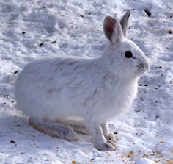
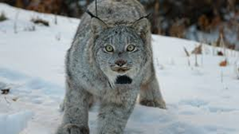
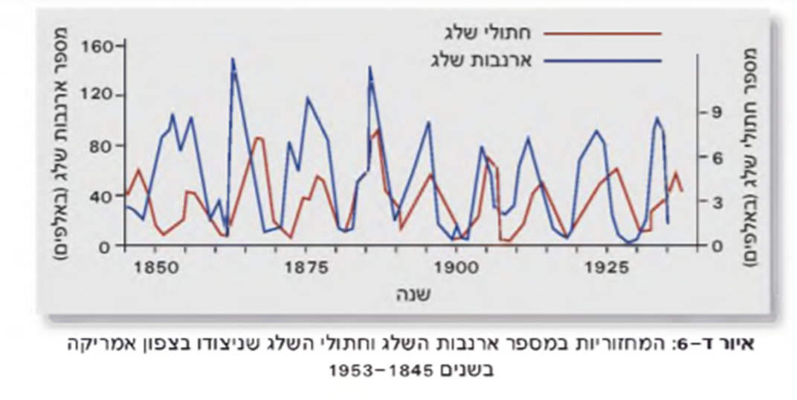
الدورية في كبر عشيرة المفترس وعشيرة الفريسة
قطط الثلج
أرانب الثلج
عدد ارانب الثلج (بالألاف)
عدد قطط الثلج (بالألاف)
الرسم د-6: الدورية في عدد أرانب الثلج وقطط الثلج التي تمّ اصطيادها في شمال أميركا.
في السنوات 1845 - 1953

Slide 22
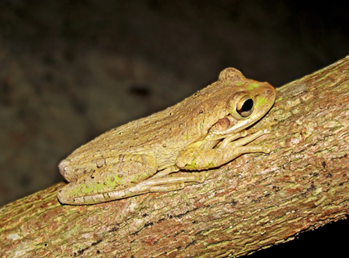
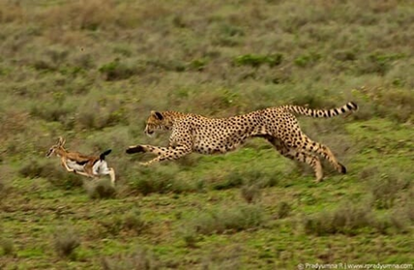
ملائمات لتقليل الافتراس وللحصول على فريسه
ملائمات لتقليل الافتراس:
* قوقعة السلاحف (ملائمة مبنوية).
* افراز مواد كارهة عند الراكون (ملائمة فسيولوجية).
* حماية جماعية لأبناء النسل في قطيع النُّو (ملاءمة سلوكية).
ملائمات للحصول على فريسة:
* مخالب متطورة (أظافر) لدى الطيور الجارحة (ملائمة مبنوية)
* انتاج سُم عند الافاعي (ملائمة فسيولوجية)
* صيد في مجموعات عند الذئاب

Slide 23
ملائمات لتقليل الافتراس وللحصول على فريسه
سؤال :
فكِّروا ب :
ملائمتين اضافيتين لتقليل الافتراس.
ملائمتين اضافيتين للحصول على فريسة.
صنفوا الملائمات التي وجدتموها لملائمات: مبنوية، فسيلوجية بيوكيميائيه او سلوكية.
Notes:
דברנו הרבה על הלחץ הדם בכלי השם השונים. לחץ מהווה מדד בריאותי חשוב ועוד נתייחס לנושא בשיעור הבא (שיעור 3). לחץ הדם הוא הלחץ שמפעיל הדם הזורם על דופן כלי הדם עקב התכווצויות הלב. בבדרך כלל הכוונה היא לחץ בעורקים הגדולים במערכת הדם של הגוף.
נסתכל על הגרף – הסברת צירים.
קודם כל נתייחס לעליות וירידות :
לחץ דם יורד כאשר מתרחקים מהלב. זה בעקבות חיכוך עם דפנות כלי הדם וגם פיצול נפח הדם.
לחץ הדם נמדד בעורקים, וערכו הממוצע:
120 מ"מ כספית בעת התכווצות הלב,
ו- 80 מ"מ כספית בעת הרפיית הלב
לחץ דם גבוה מדי הוא מסוכן משום שיש חשש לקריעת נימי הדם, שדופנם דקה ביותר.
לחץ דם נמוך מדי עלול לגרום לאספקה לקויה של חמצן ומזון לרקמות עקב זרימת דם אִטית מדי בנימים.

Slide 24
ملائمات لتقليل الافتراس وللحصول على فريسه
فكِّروا ب :
ملائمتين اضافيتين لتقليل الافتراس.
ملائمتين اضافيتين للحصول على فريسة.
صنفوا الملائمات التي وجدتموها لملائمات: مبنوية، فسيلوجية بيوكيميائيه او سلوكية.

Slide 25
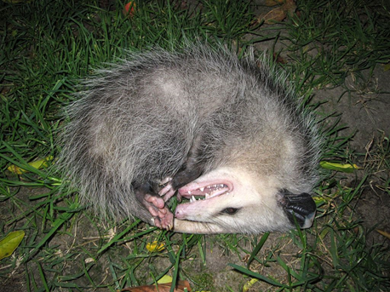
ملائمات لتقليل الافتراس وللحصول على فريسه
فكِّروا ب :
ملائمتين اضافيتين لتقليل الافتراس.
ملائمتين اضافيتين للحصول على فريسة.
صنفوا الملائمات التي وجدتموها لملائمات: مبنوية، فسيلوجية بيوكيميائيه او سلوكية.
الإجابة :
الوان التحذير (ملائمة فسيولوجية بيوكيميائية )، الجمود كجثة (تنكر بالموت) (ملائمة سلوكية).
عيون المفترسين، موجودة في مقدمة الرأس (ملائمة مبنوية)، ركض سريع (ملائمة فسيولوجية بيوكيميائية).

Slide 26
الأهمية البيئية لعملية الافتراس لعشيرة الفريسة
بتأثير الافتراس، عدد افراد عشيرة الفريسة يزداد وينخفض بشكل دوري، ولكن بشكل عام يبقى ثابت داخل مجال تغيير معين. عشيرة الفريسة مُنظَّمة ولا تتكاثر اكثر من قدرة التحمل لبيت التنمية.
الافتراس يؤدي لتحسين عشيرة الفريسة، لأنه بشكل عام يتمّ افتراس الافراد المرضى والضعفاء.
في تواجد ظروف معيّنة، من الممكن ان يؤدي الافتراس الى إنقراض عشيرة الفريسة.
Notes:
אם נסתכל על כלי הדם בחתך רוחב ניתן לראות את שלושת בשכבות וגם את ההבדלים בקוטר.
נימים הם הכי קטנים.

Slide 27
الأهمية البيئية لعملية الافتراس لعشائر أخرى في بيت التنمية
وجود المفترسات مهم، ليس فقط للفريسة، انما أيضا لكائنات حية أخرى في المنظومة البيئية، ومتعلقة بها بطريقة غير مباشرة.
وجود المفترسات، وبالأخص المفترسات العليا، مهم لثبات وحصانة المنظومة البيئية .

Slide 28
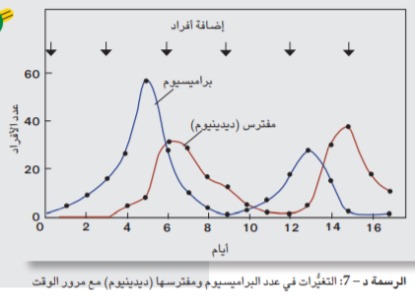
مهمَّة لتلخيص الدرس :
في التجربة التي أجراها جاوس، بيَّن الدورية في كبر عشائر المفترس والفريسة. في هذه التجربة، تمَّ إدخال البراميسيوم (كائن حي أحادي الخلية) ومفترسه ديدينيوم إلى داخل وعاء وقد نُميا معاً. وكل ثلاثة أيام، أضيف إلى الوعاء براميسيوم واحد وديدينيوم واحد. اشرحوا التغيُّرات في كبر عشيرتي البراميسيوم والمفترس.

Slide 29
جميع الحقوق محفوظة لاستعمال المنتج وإيجاد أصحاب الحق
שימוש ביצירות מוגנות בזכויות יוצרים ואיתור בעלי זכויות
يتم استخدام هذا المنتج أثناء هذا البث وفقًا للبند 27 أ من قانون حقوق الطبع والنشر لعام 2007. إذا كنت تمتلك حقوق أحد المنتجات ، فيمكنك أن تطلب منا التوقف عن استخدام المنتج، وذلك عبر البريد الإلكترونيrights@education.gov.il
השימוש ביצירות במהלך שידור זה נעשה לפי סעיף 27א לחוק זכות יוצרים, תשס"ח-2007. אם הינך בעל הזכויות באחת היצירות, באפשרותך לבקש מאיתנו לחדול מהשימוש ביצירה, זאת באמצעות פנייה לדוא"ל rights@education.gov.il

